Slide 1
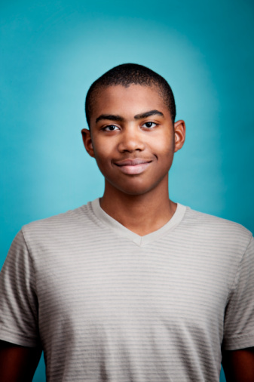
Y canlyniadau...
Adnodd 6b.
Notes:
Lowri
Daeth perthynas Lowri ac Azuben i ben. Mi wnaeth yr holl ddigwyddiad ei heffeithio gymaint fel y bu rhaid iddi newid ysgol. Roedd yn isel ei hysbryd ac nid oedd eisiau mynd allan. Cafodd sesiynau cownsela gyda chynghorydd yr ysgol, a wnaeth helpu; fodd bynnag, dirywiodd ei graddau yn yr ysgol ac ni wnaeth mor dda â’r disgwyl yn ei harholiadau TGAU.
Ryan
Cafodd ei gwestiynu gan yr Heddlu a dim ond oherwydd bod Marcus wedi cyfaddef beth oedd wedi’i wneud y bu i Ryan osgoi canlyniadau mwy difrifol. Roedd y 5 diwrnod cyn i Marcus gyfaddef yn hunllef i Ryan a phrofodd lawer o elyniaeth gan y gymuned ar-lein. Roedd yn rhy bryderus a gofidus i fynd i’r ysgol yn ystod y cyfnod hwn.
Fodd bynnag, cafodd lawer o gydymdeimlad pan ddaeth y gwir allan. Ni wnaeth byth eto anghofio logio allan o’i gyfrifon ar-lein. Nid yw erbyn hyn yn ffrindiau â Marcus.
CLICIWCH i fynd i’r sleid nesaf

Slide 2
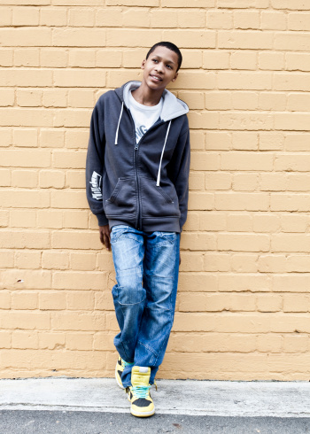
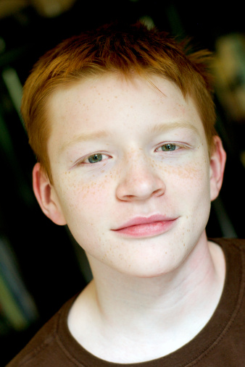
Y canlyniadau...
Azuben
Marcus
Notes:
2
Azuben
Fel Ryan, mi wnaeth yr Heddlu siarad ag Azuben. Mi wnaeth Lowri orffen gydag o. Mi wnaeth ei ffrindiau ei anwybyddu ac mi wnaeth ei rieni a oedd yn siomedig ynddo gymryd ei ffôn symudol oddi arno.
Marcus
Ni chafodd Marcus ei erlyn. Er bod Marcus yn edifarhau am yr holl niwed a achosodd i Lowri, collodd ei holl ffrindiau.
Cafodd Rybudd Amodol Ieuenctid gan yr Heddlu.
Byddai Marcus wedi gallu cael ei erlyn am feddu a rhannu delwedd anweddus o blentyn. Mae plentyn yn golygu unrhyw un dan 18 oed. O ganlyniad ni fyddai’n gallu gweithio gydag unigolion neu blant diamddiffyn ac ni fyddai byth yn gallu teithio dramor. Mae’r cosbau yn amrywio o 6 mis o garchar a dirwyon i hyd at 10 mlynedd o garchar.
Gall unrhyw berson ifanc sy’n cael ei ddarganfod yn euog o dynnu, meddu neu rannu delwedd anweddus o blentyn wynebu cyfnod yn y carchar a/neu gael eu rhoi ar y gofrestr troseddwyr rhyw am oes os byddai’r achos yn mynd i Lys y Goron.
CLICIWCH i fynd i’r sleid nesaf.

Slide 3
Y canlyniadau...
Kat
Naomi
Notes:
3
Naomi a Kat
Mi wnaeth y ddwy ohonynt wneud y peth cywir drwy ddileu’r llun bronnoeth o’u ffônau. Pan edrychodd yr heddlu ar eu ffônau nid oedd yna ddelweddau anweddus arnynt. Cawsant eu canmol am wneud y peth iawn. Maent yn parhau i fod yn ffrindiau â Ryan ond dim ond weithiau y maent yn clywed gan Lowri.
Diwedd

